Slide 1
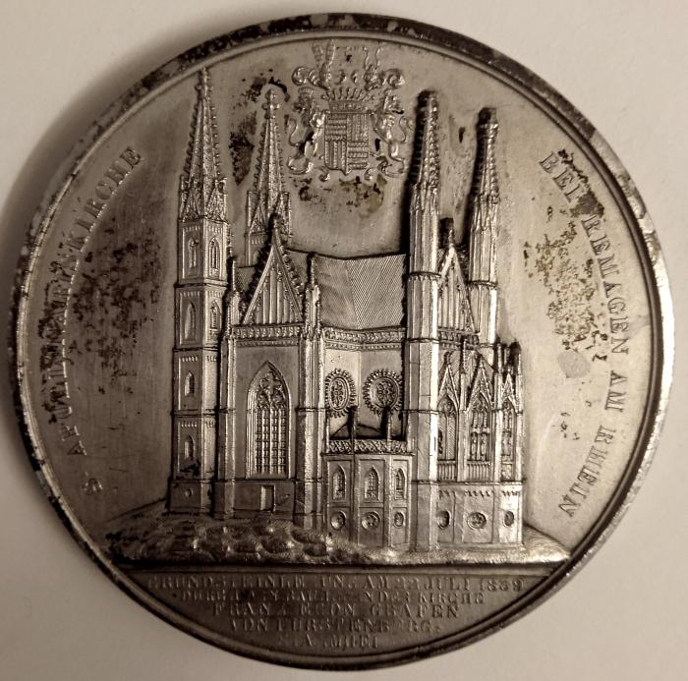
Médaille église St-Appolinaire de Remagen (17151)

